Slide 1
ПРОФИЛАКТИКА УПОТРЕБЛЕНИЯ ПСИХОАКТИВНЫХ ВЕЩЕСТВ СРЕДИ ПОДРОСТКОВ
Здоровье ребенка - самое большое счастье для родителей. Но, к сожалению, все больше и больше подростков начинают употреблять табак, алкоголь, токсические вещества и наркотики (психоактивные вещества), курить вейп аппараты.

Slide 2

ДОРОГИЕ МАМЫ И ПАПЫ!
Мы растем, и растут вместе с нами вопросы, которые мы задаем Вам и всему миру взрослых:
Что такое наркотики?
Как они меняют состояние сознания?
Как развивается зависимость?
Зачем люди их употребляют (между прочим, уже в течение нескольких десятилетий)?
Что такое вейпинг? И как он влияет на организм человека?
И как нам сделать правильный выбор?

Slide 3
Психоктивное вещество (далее – ПАВ)
– любое вещество, способное при однократном приеме изменять психическое состояние человека (настроение, самоощущение, восприятие окружающего), физическое состояние, поведение и другие психофизические эффекты, при систематическом приеме способно вызывать психическую или физическую зависимость.

Slide 4
Общие основные признаки употребления ПАВ у подростков.
- Снижение интереса к учебе, обычным увлечениям;
- отчужденность, скрытность и лживость;
- эпизоды агрессивности, раздражительности, которые сменяются периодами неестественного благодушия;
- компания подростка, зачастую состоит из лиц более старшего возраста и некоторые из них имеют опыт употребления ПАВ;
- эпизодическое наличие крупных или небольших сумм денег непонятного происхождения;
- изменение аппетита. Периодически тошнота, рвота;
- сужение или расширение зрачков, состояние оглушенности, заторможенности;
- подросток периодически исчезает из дома;
- на вопросы родителей о том, годе бывает, чем занимается, с кем проводит время, отделывается бессмысленными отговорками;
- лжет по любому поводу;
- за короткий период времени полностью сменился круг друзей;
- количество телефонных разговоров у подростка резко увеличилось;
- не проявляет интереса к семейным делам и проблемам.

Slide 5
Основные причины употребления ПАВ.
1. Уход от скуки, поиск ярких впечатлений, заполнение жизни чувственными переживаниями, любопытство;
2. Получение возможности установления контактов с членами значимой группы, неумение сказать «нет», желание быть похожим на "крутого парня", на старшего авторитетного товарища, часто личный пример родителей;
3. Желание быть "плохим" в ответ на постоянное давление со стороны родителей: "Делай так, будь хорошим". Это может быть и способом привлечения внимания;
4. Безделье, отсутствие каких-либо занятий либо обязанностей, в результате - эксперименты от скуки;
5. Решение проблемы плохого, неустойчивого настроения, уход от депрессии.

Slide 6
Задумайтесь:
1. Ухоженный, вовремя накормленный, заботливо одетый ребенок может быть внутренне одиноким, психологически безнадзорным, поскольку до его настроения, переживаний, интересов никому нет дела;

Slide 7
2. Мы так боимся, чтобы наши дети не наделали ошибок в жизни, что не замечаем, что, по сути дела, не даем им жить. Мы попираем и нарушаем их права, данные им от рождения, а потом удивляемся их инфантильности, несамостоятельности, тому, что страх жизни преобладает у них над страхом смерти;

Slide 8
3. Ограничиваемый в своей активности, ребенок не приобретает собственного жизненного опыта; не убеждается лично в том, какие действия разумны, а какие - нет; что можно делать, а чего следует избегать.

Slide 9
Последствия зависимости от ПАВ
Социальные последствия употребления ПАВ;
Психические последствия употребления ПАВ;
Другие медицинские последствия употребления ПАВ;
Юридическая ответственность

Slide 10
Несколько правил, позволяющих предотвратить потребление ПАВ вашим ребенком:

Slide 11
Несколько правил, позволяющих предотвратить потребление ПАВ вашим ребенком:
Дружите с его друзьями
Общайтесь
друг с другом
Помните, что ваш ребенок уникален
Выслушивайте друг друга.
Проводите время вместе
Ставьте себя на его место

Slide 12
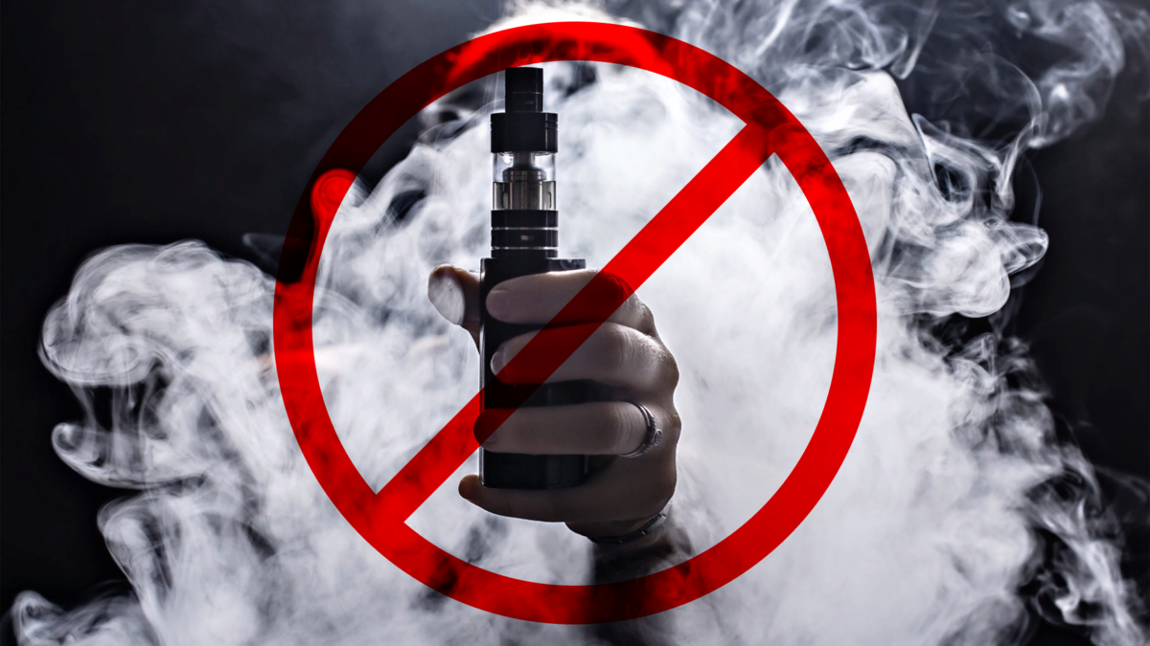
вейпинг
Вейпы и электронные сигареты - не одно и то же

Slide 13


Обычная сигарета
    Никотин
    Формацельдегид
    Ацетальдегид
    Монооксид углерода
    Ароматические амины
    Синильная кислота
    Оксид азота
    Бутадиен
    Метанол
    Бензол
+200 ядовитых соединений
Электронная сигарета
    Никотин
    Пропиленгликоль
    Глицерин
    Формацельдегид
    Ацетилацетон
    Нитрозамины
    Диацетил
    Свинец, Никель
    Хром, Цинк
ЭС до конца не исследованы

Slide 14
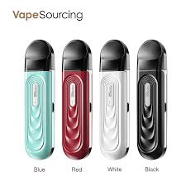
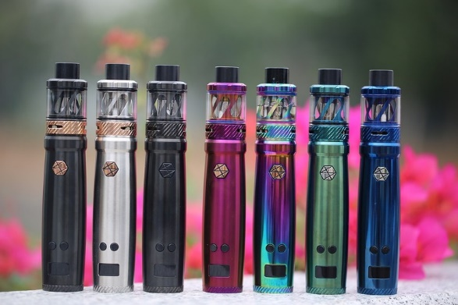

Использование подростком вейпа можно и не заметить

Slide 15
Федеральный закон № 15-ФЗ 2013 года
Законопроект выполнен в виде поправок в 15-й «антитабачный» закон и Кодекс об административных правонарушениях. В документе говорится и об электронных сигаретах, и о кальянах (на последних не станем заострять внимания). Предлагается ввести понятие «электронного курительного изделия» — это «электронное устройство, продуцирующее аэрозоль, пар или дым, в том числе путем нагревания жидкости, в целях их вдыхания» кроме официально зарегистрированных медицинских аппаратов.
Соответственно, все статьи 15-го ФЗ предлагается расширить на «электронные курительные изделия». В том числе:
Ограничить места для парения. Среди прочего — близ вокзалов, станций метро, в лифтах и на лестничных клетках, на пляжах, детских площадках, автозаправках.
Запретить продажу несовершеннолетним. Также запретить продажу вблизи школ, университетов и детсадов.
Запретить рекламу, стимулирование продаж и спонсорства.
За «вовлечение» в парение назначить штраф.

